Slide 1



Хвостунов Павел Сергеевич

Slide 2



Создать полностью функционирующие приложение, которое будет развивать мышление.
ЦЕЛЬ ПРОЕКТА

Slide 3
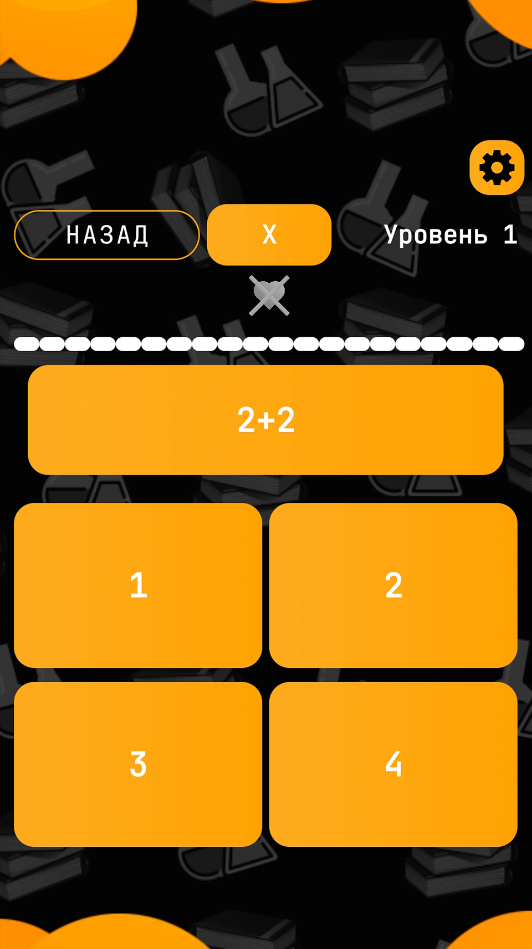

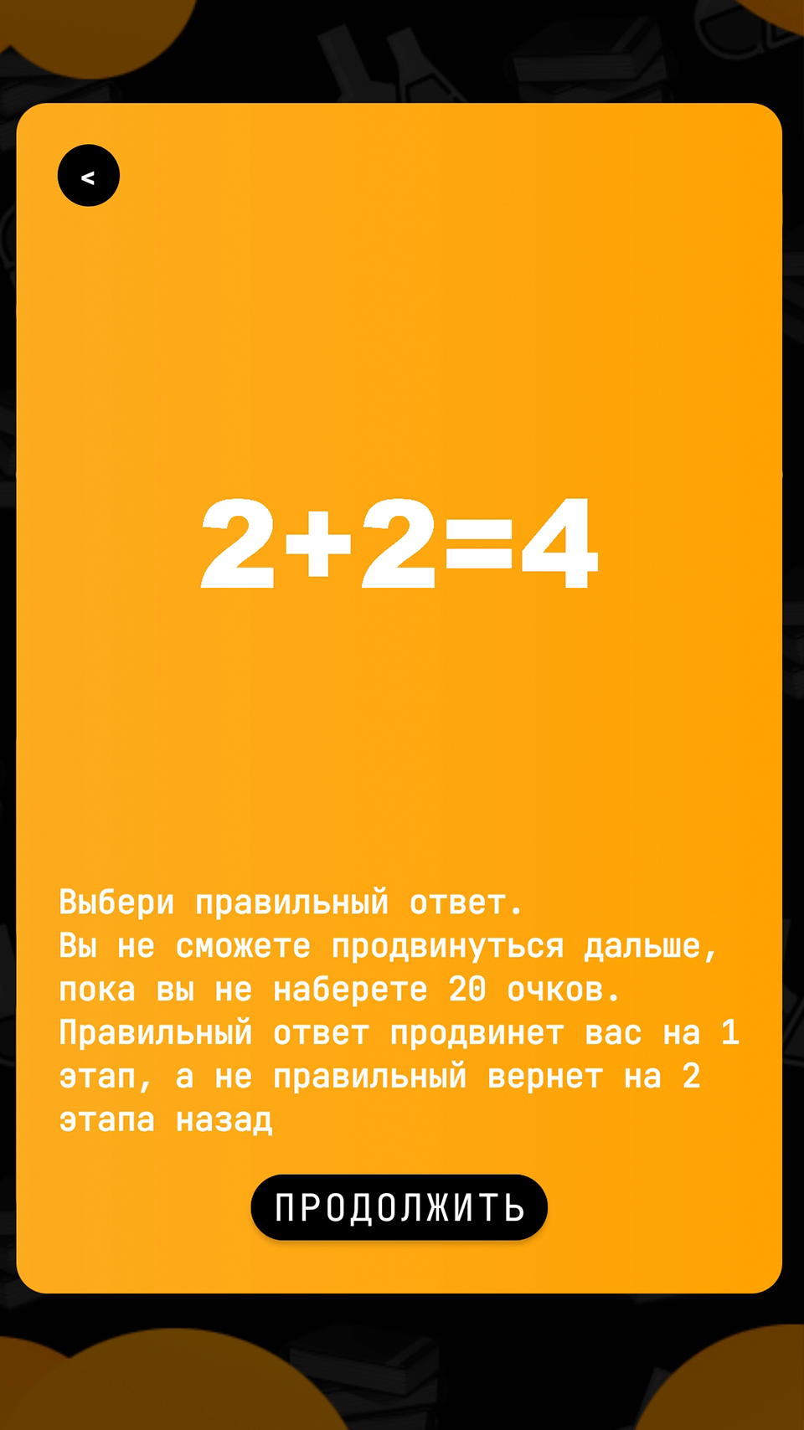
Мы представляем возможность поиграть в игру, которая будет развивать мышление. Многие аспекты игры заставляют вас обдумывать и работать вашими знаниями, а также вы будете узнавать что то новое для себя.
АКТУАЛЬНОСТЬ

Slide 4

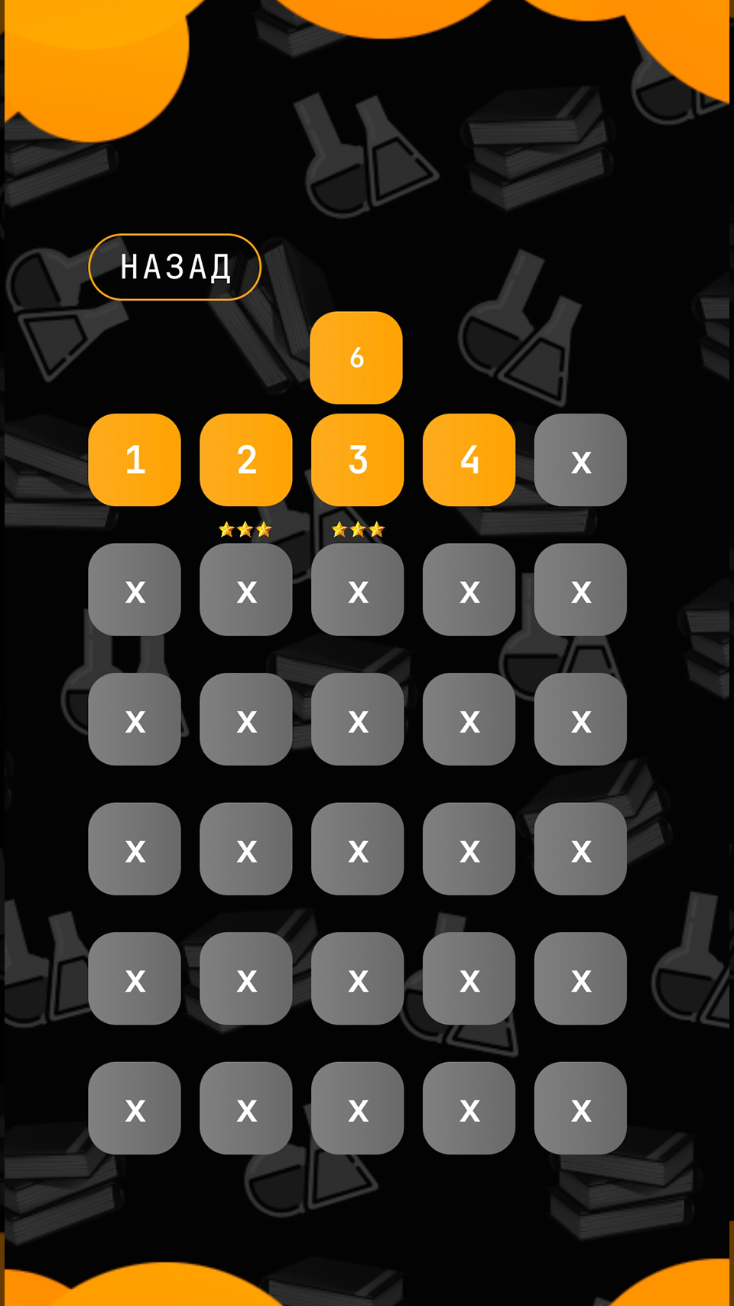
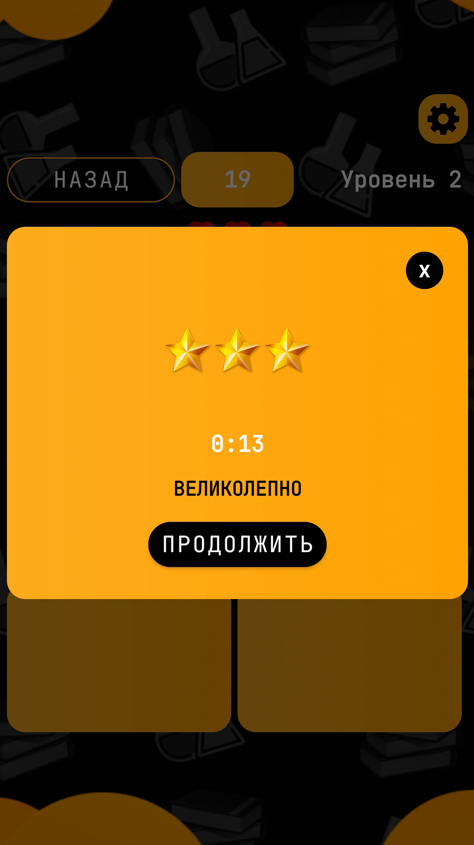


ВОЗМОЖНОСТИ И ОСОБЕННОСТИ
НАСТРОЙКА ЗВУКОВ И МУЗЫКИ
ПРОХОЖДЕНИЕ 30+ УРОВНЕЙ
СИСТЕМА ОЦЕНИВАНИЯ ПРОХОЖДЕНИЯ
СИСТЕМА ЖИЗНЕЙ
СИСТЕМА ОЧКОВ

Slide 5



ПЛАНЫ НА БУДУЩЕЕ
ДОБАВЛЕНИЕ НОВЫХ ДОПОЛНИТЕЛЬНЫХ ГЛАВ
СИСТЕМА РЕКОРДОВ
ЛОКАЛИЗАЦИЯ НА АНГЛИЙСКОМ ЯЗЫКЕ
ВНУТРИИГРОВЫЕ ДОСТИЖЕНИЯ
СМЕНА ТЕМ
for(int i=0; i<countlvl;i++){}
0:00:05
Do you speak English
Вы получили достижение

Slide 6


СПАСИБО ЗА ВНИМАНИЕ

